Slide 1
Avustusten hallintamallin uudistaminen
Kh 29.3.2016

Slide 2
Kaupungin tehtävänä on strategiansa mukaan luoda puitteet, joissa yksilöt, yhteisöt ja järjestöt pääsevät osallistumaan ja tuottamaan tarpeitaan vastaavia palveluja ja toimintaa. Kolmannen sektorin palveluntuottajien toimintaedellytyksiä vahvistetaan kumppanuuksilla ja avustuspolitiikan uudistamisella strategisia tavoitteita tukeviksi.

Slide 3
Uudistuksen tavoitehyödyistä
Kaupunkitasoinen avustusten myöntämisprosessin hallinta
Avustusrekisteri, hakukalenteri, prosessin omistajuus
Avustusasiantuntijoiden matriisimainen työskentelytapa sekä keskitetty yleistasoinen neuvonta ja ohjaus
Sähköinen hakumenettely, hakemusten käsittely ja päätösten tiedoksianto
Asiakastyytyväisyyden lisääntyminen, myöntämisprosessin keveneminen, neuvontatarpeen väheneminen ja henkilöresurssien käytön monipuolistuminen
Tietojen parempi hyödyntäminen raportoinnin kehittyessä
Strategisten painopisteiden huomiointi
Palveluyhteistyö kansalais- ja järjestötoiminnan kanssa

Slide 4
Avustustoiminnan hallinnasta Prosessi
Nykyinen avustusten myöntämismenettely on hallinnollisena prosessina samankaltainen, mutta prosessi, avustusperiaatteet ja kohteet, joihin avustusta voidaan hakea, näkyvät kuntalaiselle toimialoittain erilaisena, hajanaisena jopa sekavana.
Uudessa menettelyssä asiakas jättää digitaalisen asiointikanavan kautta järjestelmäavusteisesti sähköisen hakemuksen, minkä jälkeen toimielinten avustuksista vastaavat viran- ja toimenhaltijat valmistelevat ja toimielimet päättävät avustusten myöntämisestä nykyistä vastaavalla tavalla kaupungin yleisten ja niitä täsmentävien toimialakohtaisten ohjeiden pohjalta.
Uudistuksella ei muuteta avustusten päätöksentekokäytäntöä, joka säilyy asianomaisilla toimielimillä ja viranhaltijoilla. Avustusten yleisohjeesta päättää kaupunginhallitus ja lauta-/ja johtokunnat päättävät avustustensa jakoperiaatteet.

Slide 5
Avustustoiminnan hallinnasta Organisointi
Uudesta, kaupunkitasoisesta koordinaatiosta vastaa hallintoryhmän johtaja, jonka johdolla ylläpidetään avustusten hakukalenteria ja päätyyppejä sekä avustustoiminnan toimintaohjeistusta ja sisäisen valvonnan periaatteita. Koordinaatiotyö tehdään yhteistyössä matriisimaisesti toimivien toimialojen avustusvastaavien kanssa.
Yleistason neuvonnasta ja ohjauksesta vastaa kaupungin asiakkuudet ja osallisuus –vastuualue toimien yhteistyössä toimialojen avustusvastaavien ja hallintoryhmän johtajan kanssa.
Uudistuksen ensimmäisessä vaiheessa menettelyssä vahvistetaan käytettäväksi ns. Kulta 2 sovelluksen lomakkeistoa. Sovelluksen kautta syntyy avustusrekisteri. Lisäksi pyritään hyödyntämään kansallisia tietokantoja (YTJ, yhdistysrekisteri).

Slide 6
Uudistuksen toteuttamisesta Menettely
Kaupunginhallitus hyväksyy kaupungin avustustoiminnan hallintamallin ja avustuksia koskevat yleisohjeet otettavaksi käyttöön 1.5.2016 alkaen.
Toteuttamisprosessissa noudatetaan kaupunginhallituksen 29.9.2014 § 368 hyväksymää kehittämismallia ja siihen pohjautuvaa projektiohjeistusta. Projektiehdotus (P2) on hyväksytty kaupungin johtoryhmässä.
Projektin omistaa konsernin hallintoryhmän johtaja Tuomas Heikkinen. Ohjausta varten perustetaan erillinen ohjausryhmä ja projektin toteuttamista varten toimialojen edustajista koottu projektiryhmä.
Projektin tavoitehyötyjen saavuttaminen edellyttää myös toimielinten ml. kaupunginhallituksen avustusprosessien, -periaatteiden ja avustusten jakokriteerien tarkastelua ja sen vuoksi myös luottamushenkilöistä koostuvaa työryhmää joko osana projektia tai erillisenä kokonaisuutena.

Slide 7
Avustuksia koskevasta ohjeistuksesta Kolme tasoa
Avustusten myöntämistä tukeva ohjeistus on kolmitasoinen;
1. Kaupunkitasoinen avustusten yleisohje, jonka kaupunginhallitus hyväksyy (korvaa kh. 21.12.1998 § 1380)
2. Toimialakohtaiset avustusten periaatteet ja jakoperusteet, jotka lauta- ja johtokunnat hyväksyvät
3. Verkkosivustolla ylläpidettävä käytännön työtä ohjaava ja avustusten hakijoita ja hakemusten käsittelijöitä tukeva avustusten tietokokonaisuus, jonka päivittämisestä huolehtii avustusmatriisi hallintoryhmän johtajan johdolla.

Slide 8
Avustusten yleisohje (kaupunginhallitus)
Ohje sisältää seuraavat asiakokonaisuudet; Avustusten myöntämisperiaatteet ja –edellytykset, avustushakemusten käsittely ja päätöksenteko, maksatus ja ennakko sekä valvonta ja julkisia hankintoja koskevien oikeusohjeiden huomioiminen.
Ohjeen yleisessä osassa todetaan kaupungin tehtävä luoda strategiansa mukaan puitteet, joissa yksilöt, yhteisöt ja järjestöt pääsevät osallistumaan ja tuottamaan tarpeitaan vastaavia palveluja ja toimintaa. Kolmannen sektorin palveluntuottajien toimintaedellytyksiä vahvistetaan kumppanuuksilla ja avustuspolitiikan uudistamisella strategisia tavoitteita tukeviksi.

Slide 9
Avustusten yleisohje Kaupunginhallitus
Avustusten myöntämisperiaatteista ja –edellytyksistä ohjeessa on todettu, että kaupunki jakaa
yhteisöjen sääntömääräiseen toimintaan tarkemmin erittelemättömiä yleisavustuksia sekä
tiettyyn tapahtumaan tai toimintoon kohdennettuja erityisavustuksia.
Vakiintuneiden toimijoiden kanssa voidaan yhteistyön vahvistamiseksi ja toiminnan pitkäjänteisen kehittämisen tueksi tehdä yhteistyösopimus.
Toimialat varaavat talousarvioon vuosittaiset määrärahat turkulaisen kansalaistoiminnan tukemiseen.
Kuhunkin tarkoitukseen myönnetään vain yksi avustus. Avustusta haettaessa hakijan tulee ilmoittaa anottuun tarkoitukseen sekä Turun kaupungilta että muilta tahoilta haetut ja saadut tuet ja avustukset.

Slide 10
Avustusten yleisohje Kaupunginhallitus
Avustushakemukset tehdään ensisijaisesti sähköiseen järjestelmään ja hakemukset myös käsitellään järjestelmäavusteisesti.
Myöhästyneenä saapuneita hakemuksia ei oteta käsiteltäväksi.
Avustus maksetaan päätöksen tultua lainvoimaiseksi ja kun toimialan mahdollisesti määrittelemät muut maksuehdot ovat täyttyneet, ellei päätöksessä ole maksuaikataulusta muuta mainittu.
Avustuksen ennakkoa voidaan myöntää päätöksessä tarkemmin määritellyin ehdoin edellisenä vuonna yleisavustusta saaneelle hakijalle. Avustuksen saajan on sitouduttava tarvittaessa palauttamaan saamansa avustus ja saajan tulee vaadittaessa asettaa palauttamiselle turvaava vakuus.

Slide 11
Tavoiteprosessin kuvaus

Slide 12
MunTurku vuonna 2029
Demokratia
Mielipide asuinalueen kaavasta
Hälytykset ja herätteet
”rokotus vanhenee”
Puolesta asiointi
Omat lapset
Eläkeiän saavuttaneet vanhemmat
MunTurku
Palvelukonfiguraattori
Omakotitalon rakentajalle ”rakentajan polku”
Monikanavaisuus ja avoin oppimisympäristö
Esineiden internet
Notes:
Kun esittäjä klikkaa yhtä kuudesta pallurasta, esitys hyppää ”piilotettuun diaan”, josta löytyy otsikon mukainen dia
Kuvat tulevat piilotettuihin dioihin.
Piilodioissa ”Palaa sisällysluetteloon” -linkki.

Slide 13
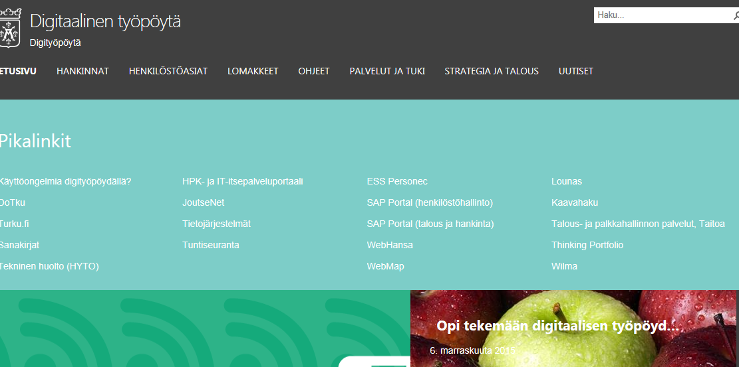

Slide 14
